Slide 1

Starpdisciplinaritāte mācību stundās
RDP Direktores vietniece izglītības jomā Viktorija Krongorne

Slide 2
Atgādinājumi
PD grafiki jāaizpilda līdz 30.09.2022
Atklāto stundu grafiks līdz 30.09.2022

Slide 3
04.10 darba organizācija ar skolēniem
Sagatavot skolēniem patstāvīgo darbu, integrējot mācību priekšmetus.
Otrdienā 9.a klasei matemātika, latviešu valoda, sports, ķīmija, ģeogrāfija, mūzika. (Izveidot pāri vai apvienot vairāk priekšmetus, piemēram, latviešu valoda ar sportu un ķīmiju), viens SR, viens patstāvīgais darbs, piemēram, izveidot prezentāciju.
8:30 pieslēdzamies MS teams. (klašu audzinātājiem obligāti izveidot grupas MS teams)
10 min uzdot uzdevumus savā priekšmetā, 5 min pauze.
10:30 Ped. Sēde.

Slide 4
Pedagoģiskās sēdes tēma 04.10.2022
«Pedagogu vērtēšana 4 dimensijās, uz pierādījumiem balstīta profesionālās pilnveides plānošana.»
Skolēnu vērtēšana.

Slide 5
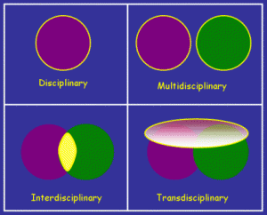

Slide 6
Transdisciplinārā mācīšanās ļauj bērnam veidot koncepcijas un prasmes dažādās priekšmetu jomās, nevis mācīties priekšmetus izolēti. Priekšmeti ir atšķirīgi, tomēr savstarpēji saistīti, ļaujot iegūt holistisku mācību pieredzi, kurā skolēni pielieto visur to, ko viņi mācās, dažādos kontekstos.

Slide 7
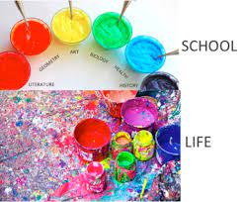
Transdisciplinaritātes jēdziens ir plaši pētīts kopš 1970. gadiem, un tam joprojām nav vienas visaptverošas definīcijas, jo tas tiek uzskatīts par ļoti atkarīgu no konteksta.
Beata Lavrinoviča Transdisciplinary Learning: From Transversal Skills to Sustainable Development, 2021

Slide 8
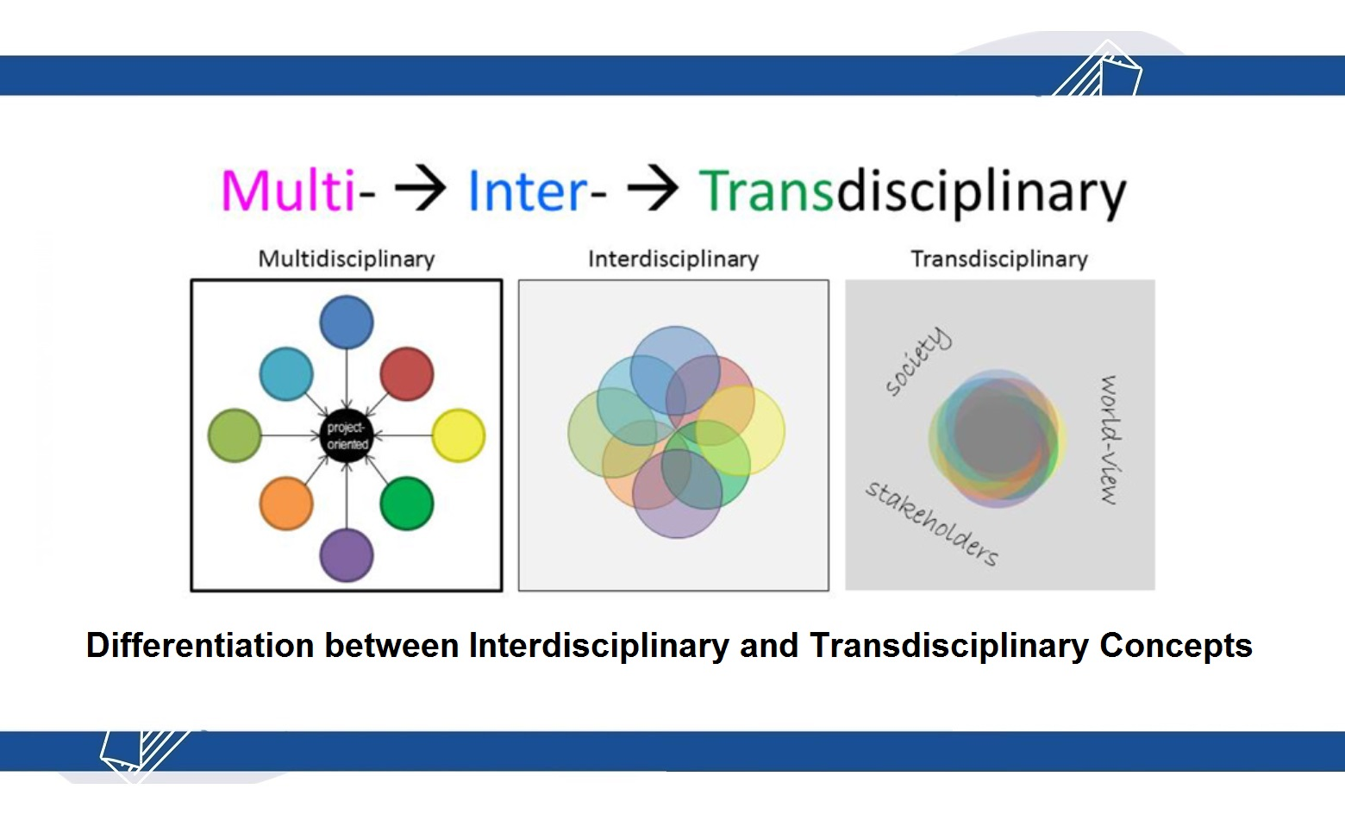

Slide 9
Starpdisciplinārā mācīšana ir izglītojoša apmācības metode, kurā skolēns apgūst vienu tēmu vai jautājumu no dažādiem viedokļiem (divi un vairāk mācību priekšmeti).
Piemēram, ja skolēns mācās par tūrismu Latvijā starpdisciplinārā veidā, viņš var uzzināt par ieņēmumiem no tūrisma ekonomikas stundā, populārākajiem tūrisma objektiem ģeogrāfijas stundā, vēsturiskā tūrisma tendencēm vēstures stundā un efektīvas reklāmas stratēģijas tūrisma aģentūrām sociālās zinības vai valodas stundās.

Slide 10
Transdisciplinārā un starpdisciplināra mācīšana ir tāda, kas harmoniski integrē dažādas mācību jomas, lai radītu jaunas zināšanas un paceltu izglītojamo uz augstākām kognitīvo spēju un noturīgu zināšanu un prasmju jomām.
(piemēram, veidojam dzejoli, izmantojot metriskās jeb ritmiskās prozas paņēmienu, pievienojot tam atbilstošu taktsmēru un melodiju)
Integrēta mācīšana attiecas uz viena priekšmeta apguves jēdzienu no vairākām perspektīvām.
(piemēram, mūzikā mācāmies par ritmu un tikai atceramies literatūru dzejas ritmu)
Gordon F. Vars Middle School Journal November 2001 • Volume 33 • Number 2 • Pages 7-17 Can Curriculum Integration Survive in an Era of HighStakes Testing?

Slide 11
Starpdisciplinārās stundas atšķiras no integrētajām stundām, kurām ir viens galvenais virziens un citi to atbalsta. Piemēram, ja vēlaties studēt psiholoģiju un mākslu integrētā veidā, varat izpētīt, kā māksla tiek iekļauta psiholoģijā, bet ne otrādi.
Gordon F. Vars Middle School Journal November 2001 • Volume 33 • Number 2 • Pages 7-17 Can Curriculum Integration Survive in an Era of HighStakes Testing?

Slide 12
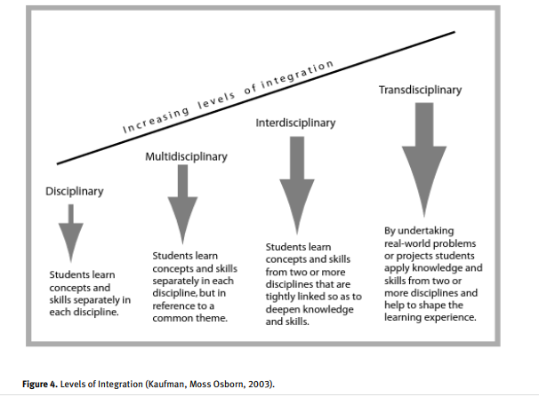
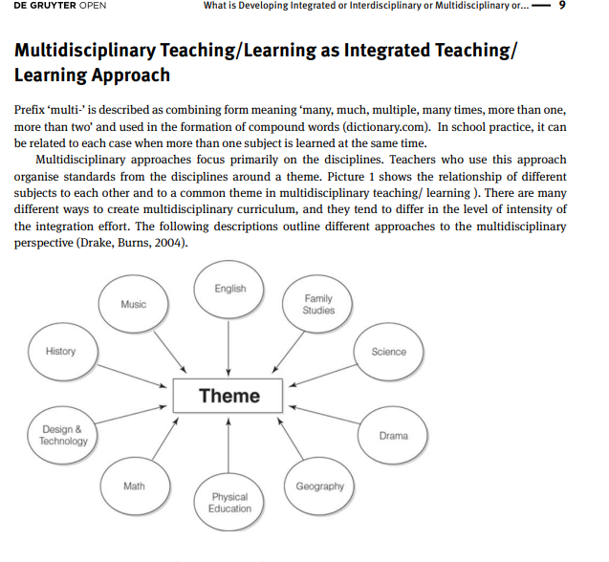
Ineta Helmane*, Ilze Briška What is Developing Integrated or Interdisciplinary or Multidisciplinary or Transdisciplinary Education in School?

Slide 13
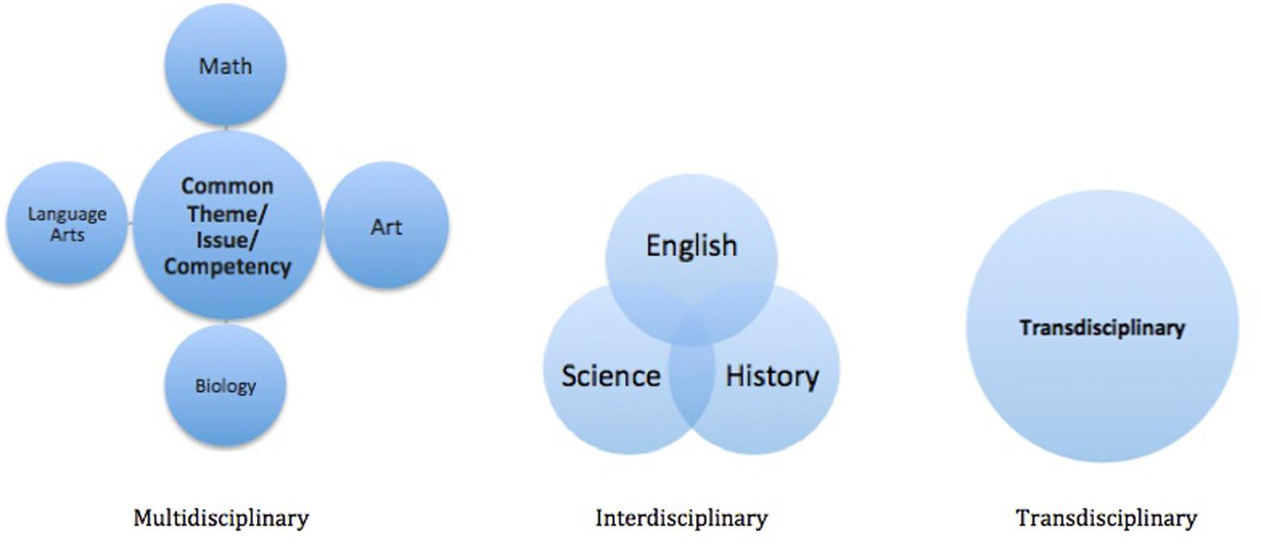

Slide 14
Kā to atzīst Margareta Bodena (Boden, 1999), starpdisciplinaritāte ir eksistējošo jomu robežu paplašināšana, piemērojot un izmantojot citām jomām raksturīgu epistemoloģiju (zināšanu iegūšanas veidu), metodoloģiju, pedagoģiskās tehnikas un dažādu pētniecisko jomu metodes, var ieraudzīt un atklāt jaunus aspektus, ko iepriekš pat nevarēja paredzēt.

Slide 15
Starpdisciplinaritāte īstenojama mācību saturā un metodēs, neatkarīgi no audzēkņu vecumposma, integrējot:
▪ zināšanas ar praksi, lai jautājumu apgūtu tās kompleksumā;
▪ mācību vidi ar kopienas /sabiedrības vidi, bagātinoties ar dažādiem ikdienas vai zinātniskiem pieņēmumiem par jautājumu,
▪ sacensību ar sadarbību,

Slide 16
▪ kognitīvās mācīšanās metodes, apvienojot abstraktās un gadījuma rakstura zināšanas,
▪ personiskās intereses ar sociālo atbildību, veidojot jaunas zināšanas un to praktisko izmantošanu kopīgam sabiedrības labumam,
▪ pragmatiskās ar augstas morāles vērtībām.

Slide 17
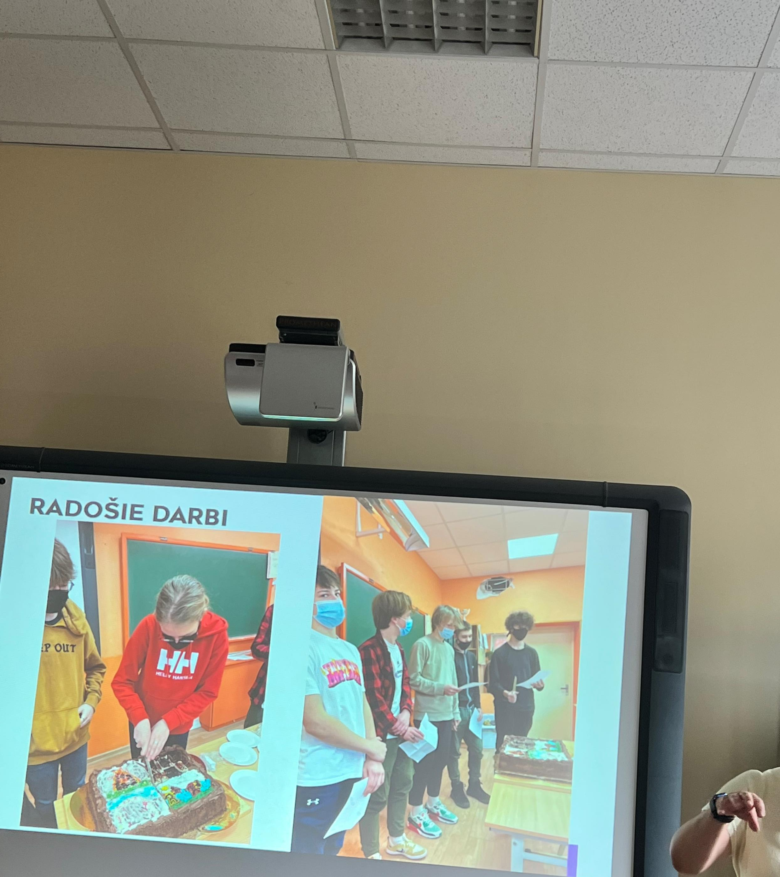
Mājturība + literatūra
SR: Prot gatavot torti pēc receptes, vizuāli dekorējot to atbilstoši eposa Lāčplēsis 4 dziedājumiem. un tehnoloģijas
Literatūra

Slide 18
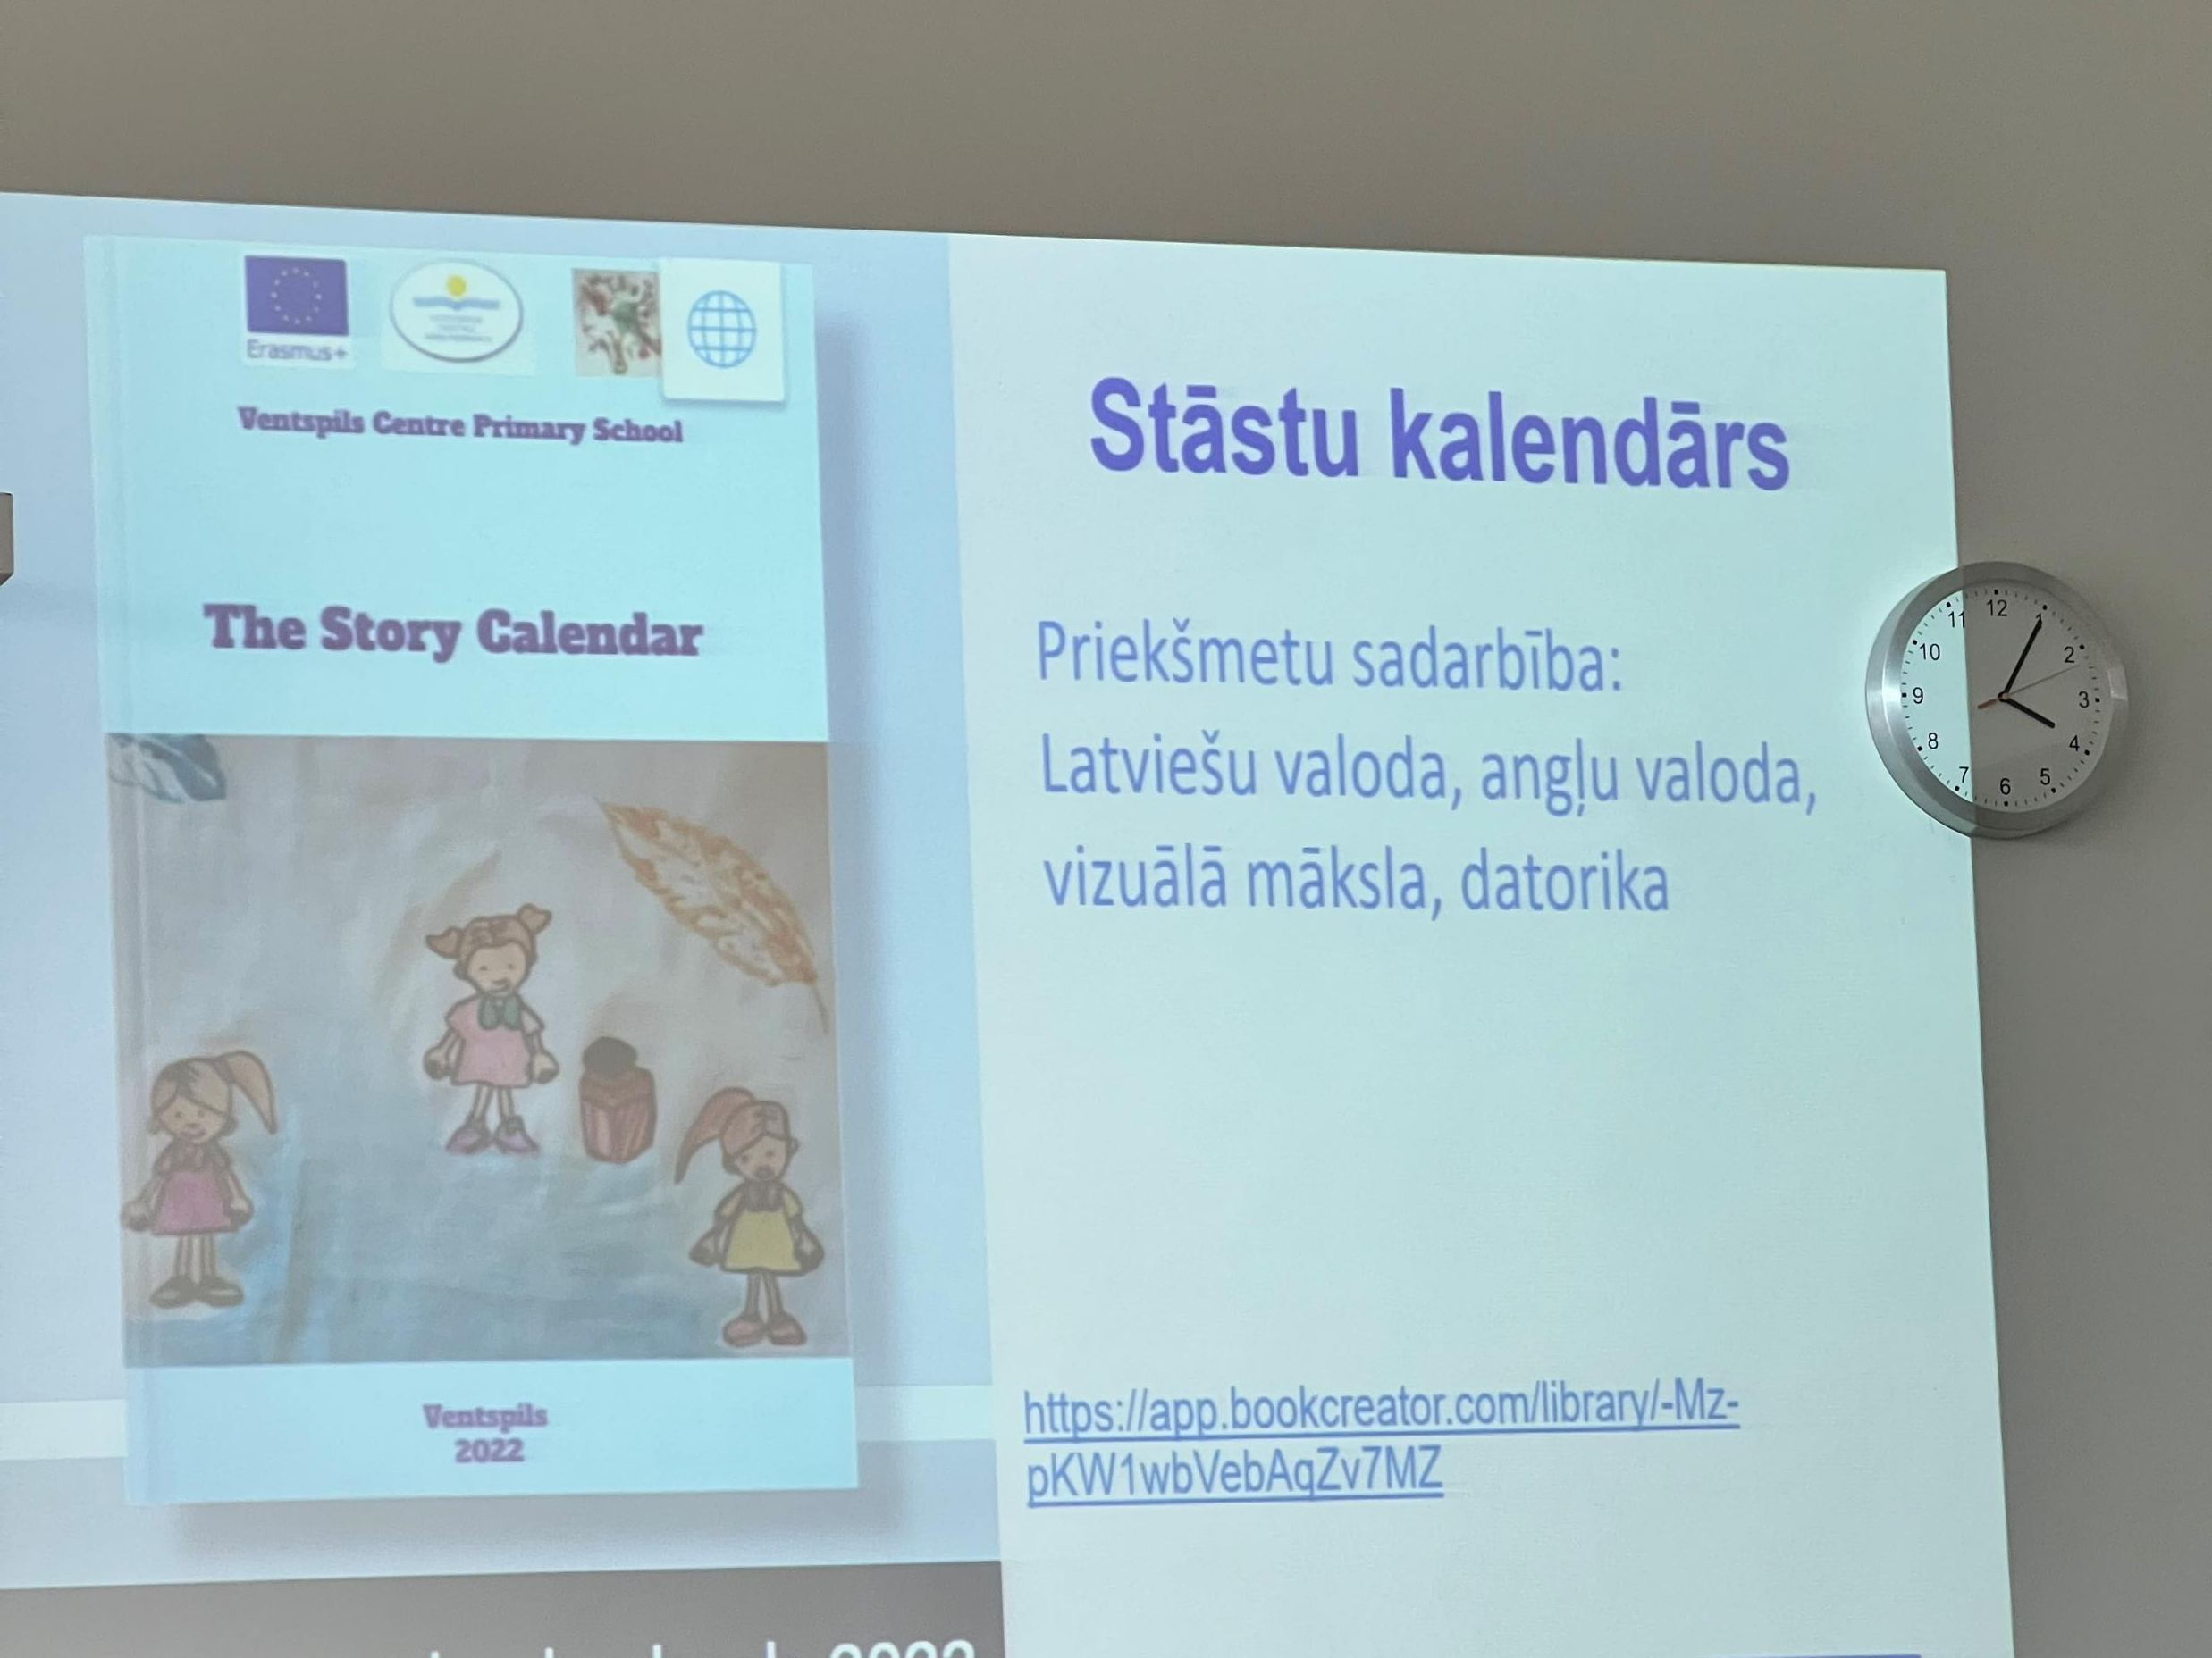

Slide 19
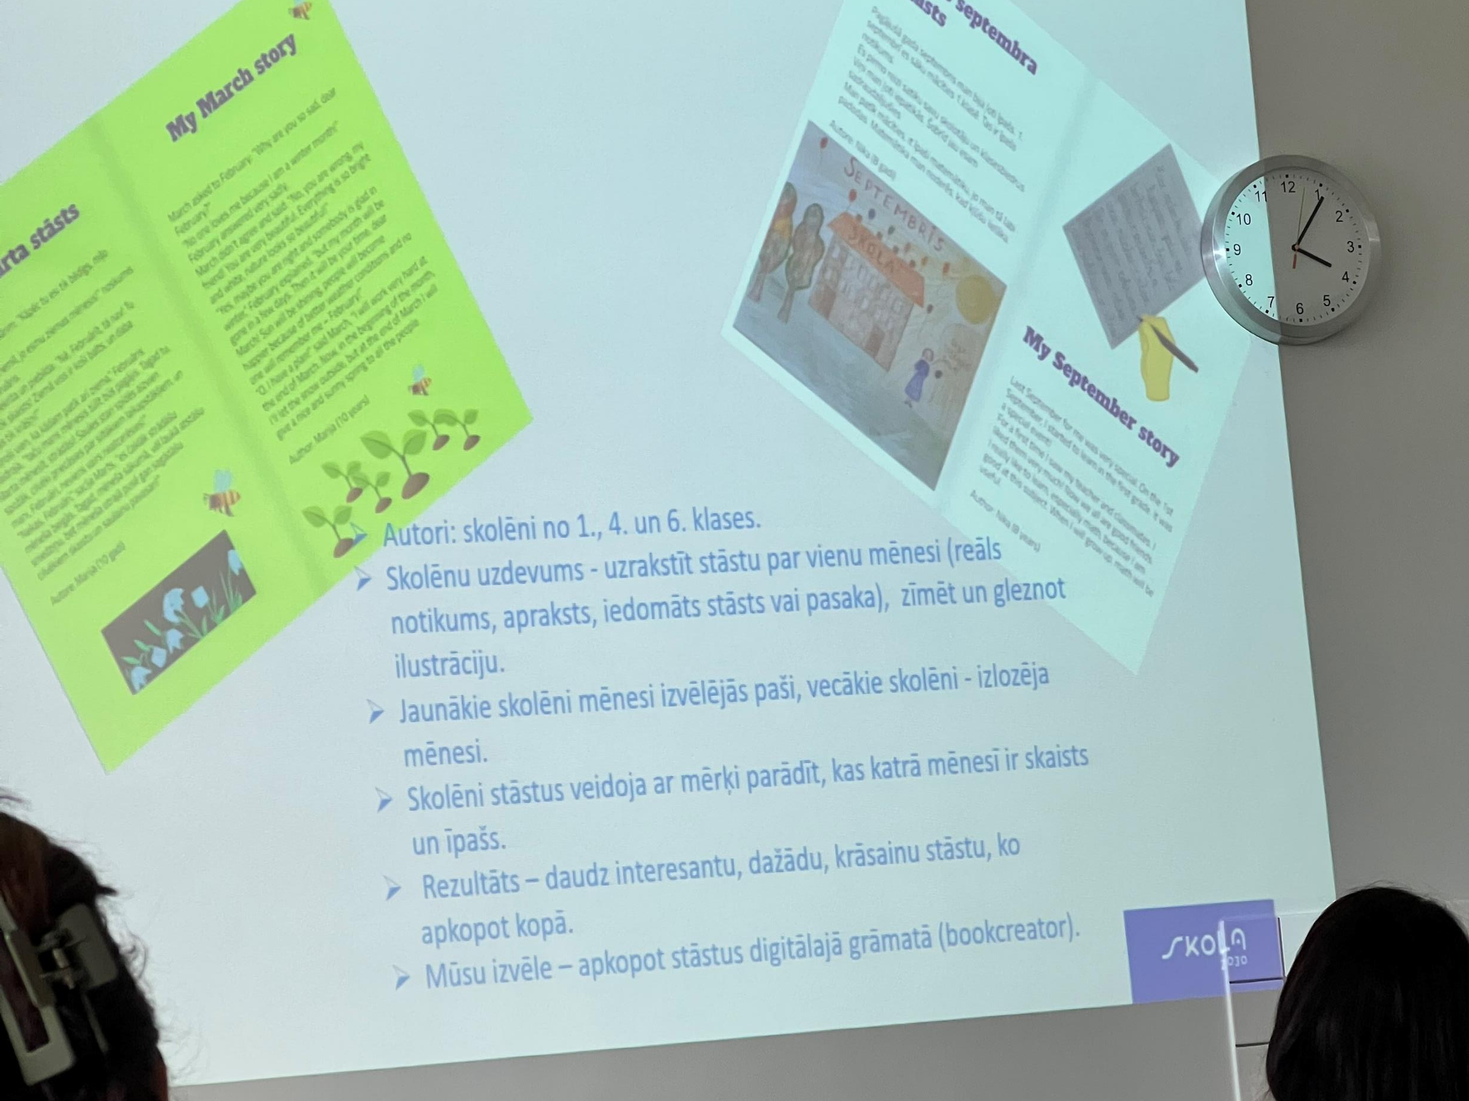

Slide 20
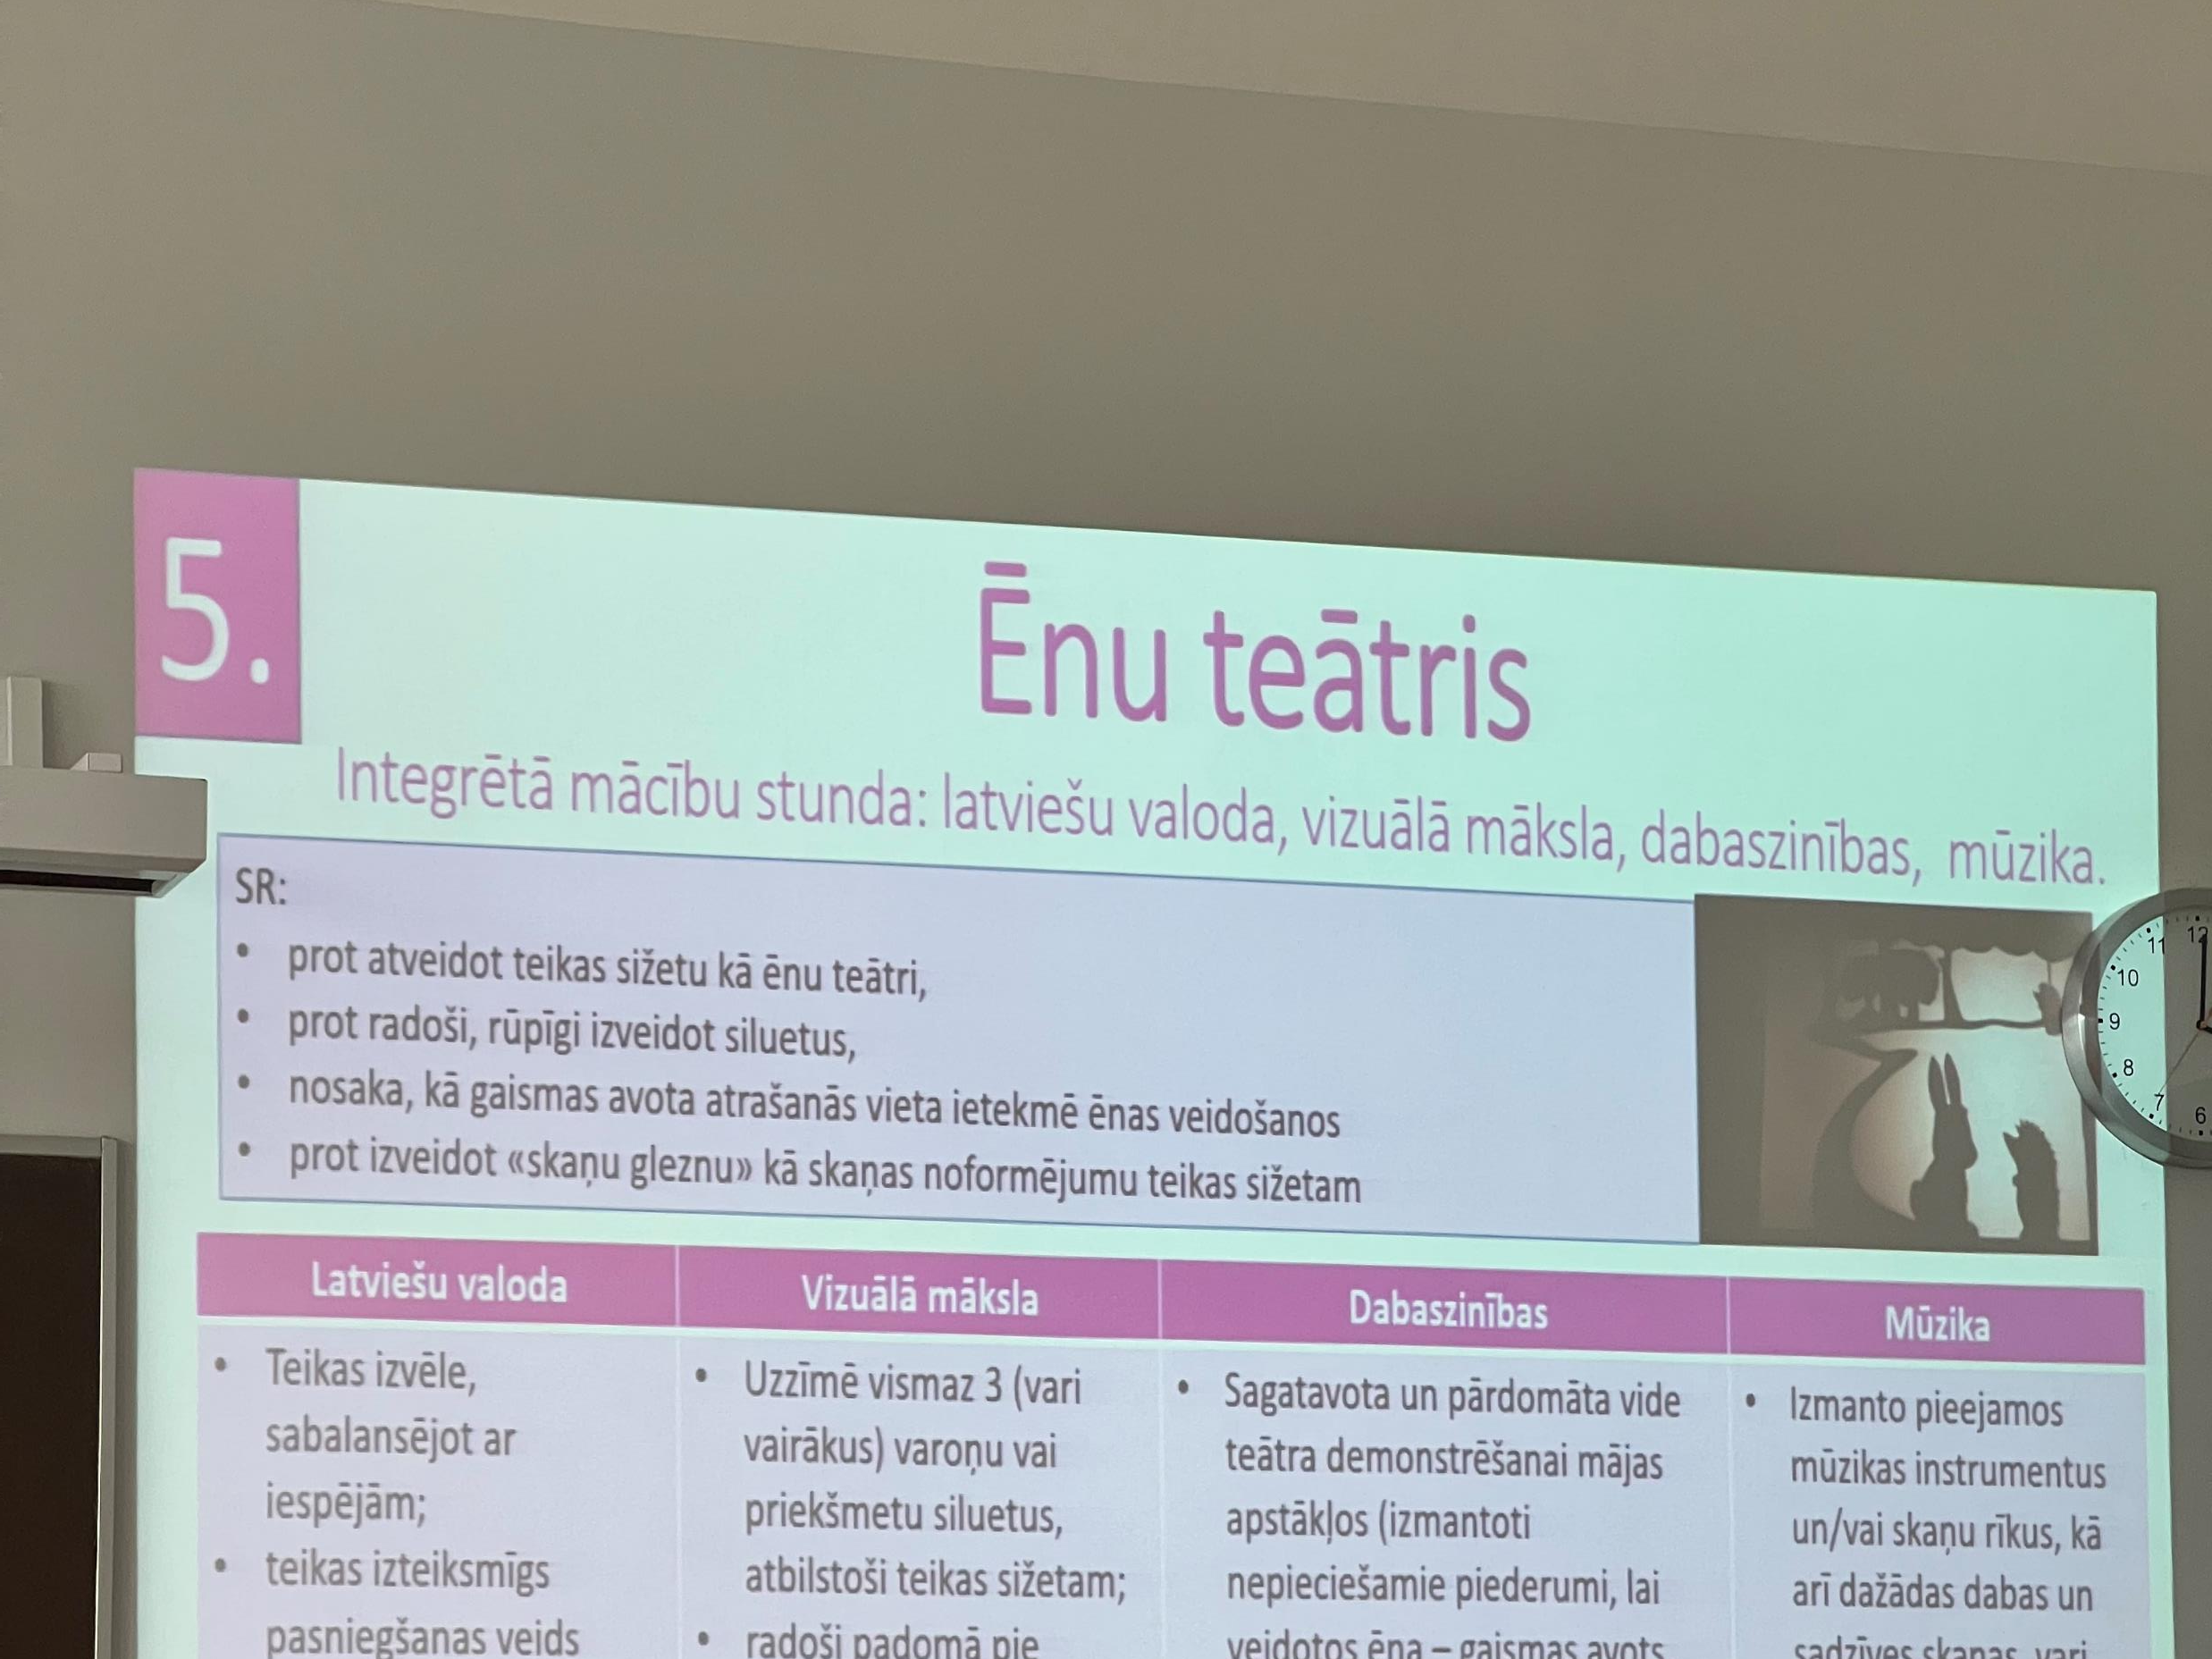

Slide 21
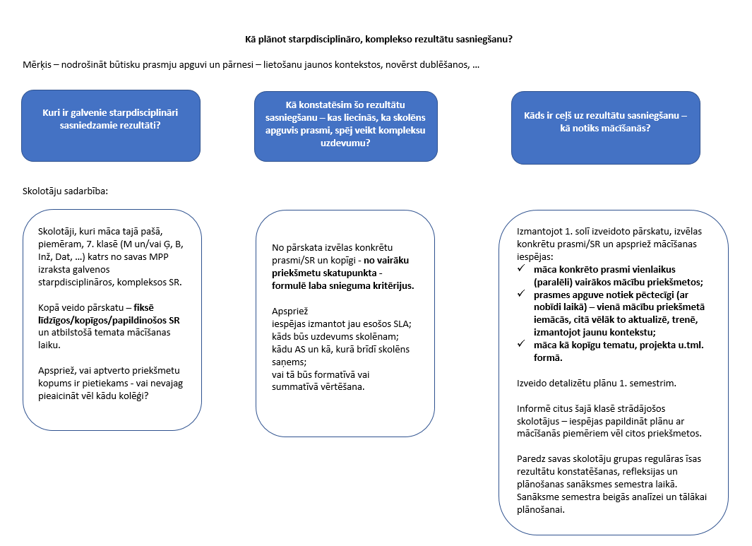

Slide 22
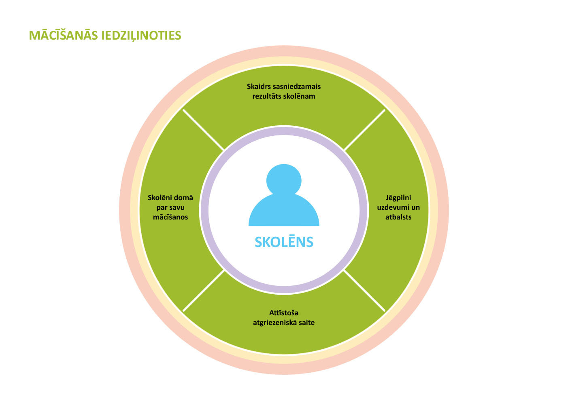
Mācīšanās iedziļinoties

Slide 23
MDG vadītājiem. Pedagogu snieguma līmeņi
SR
AS
Jēgpilni uzdevumi
Pašvadīta mācīšanās

Slide 24
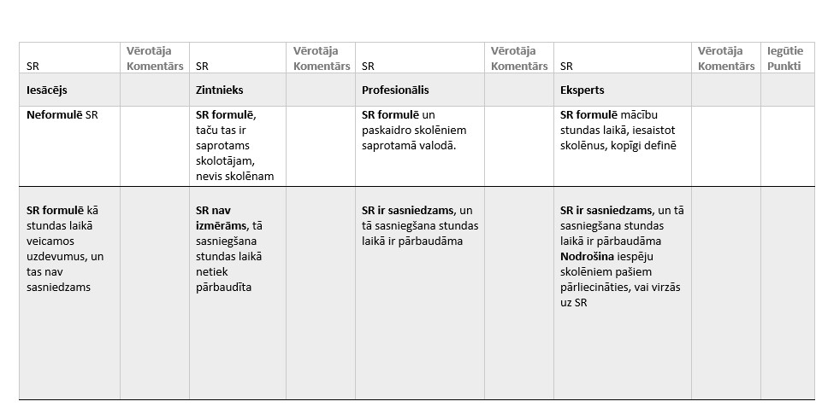
https://www.skola2030.lv/lv/istenosana/macibu-pieeja/macisanas-iedzilinoties

Slide 25
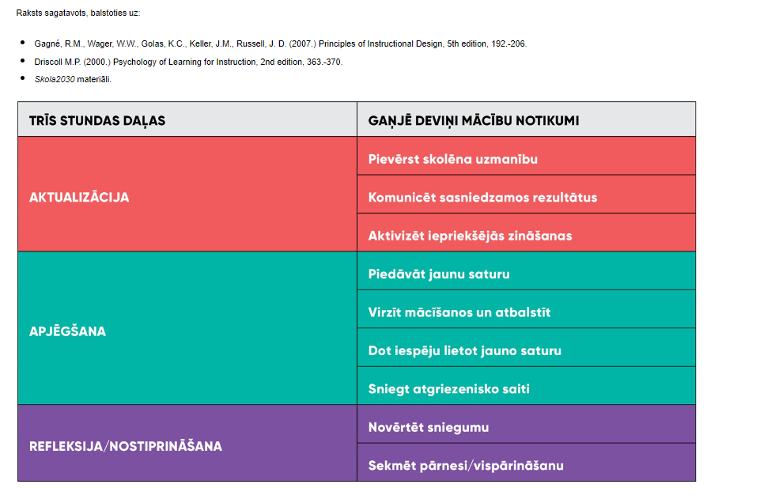
https://www.skola2030.lv/lv/jaunumi/blogs/devini-macibu-notikumi-efektivai-stundai

Slide 26
Pēc vērošanas ievērojam 3P principu
Paslavē! Pajautā! Piedāvā

